Slide 1
Kleur

Slide 2
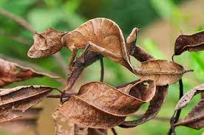
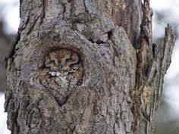
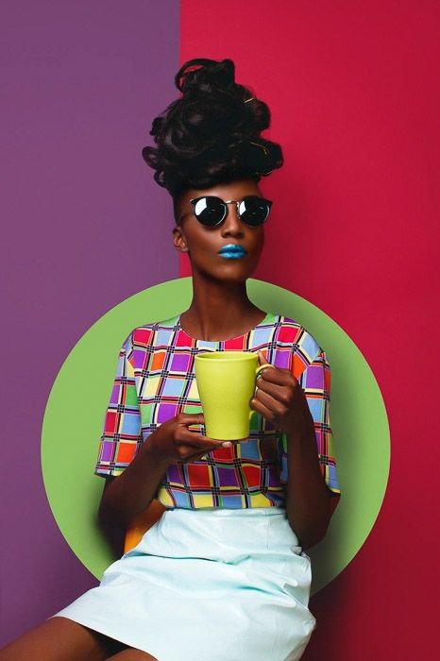
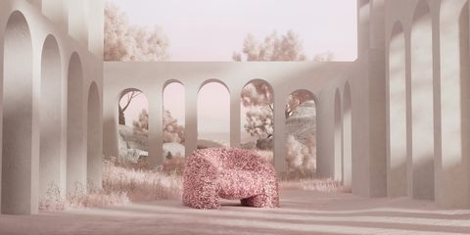
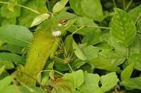
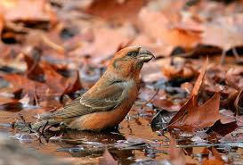
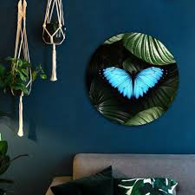
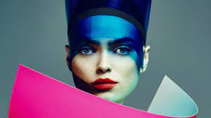
Functie van kleur
Camouflage
Esthetiek (schoonheid)

Slide 3
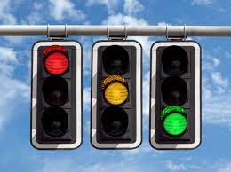
Functie van kleur
Identificatie
Instructie

Slide 4
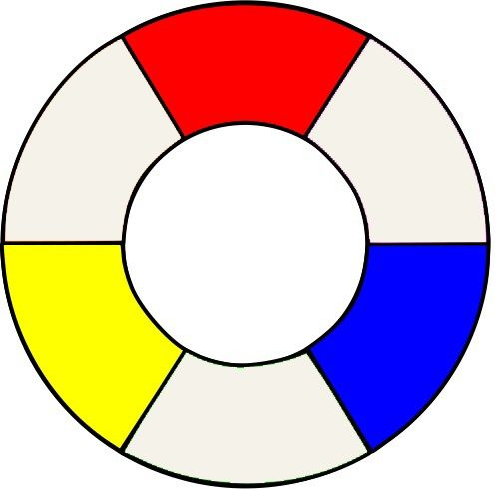
Primaire kleuren
Rood
Geel
Blauw

Slide 5
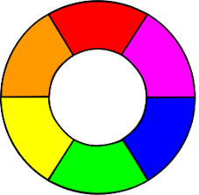
Secundaire kleuren
Paars
Oranje
Groen

Slide 6
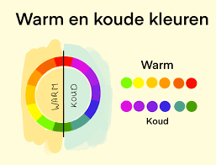
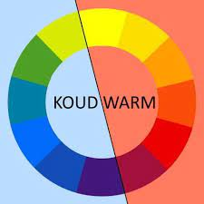
Warme en koude kleuren

Slide 7
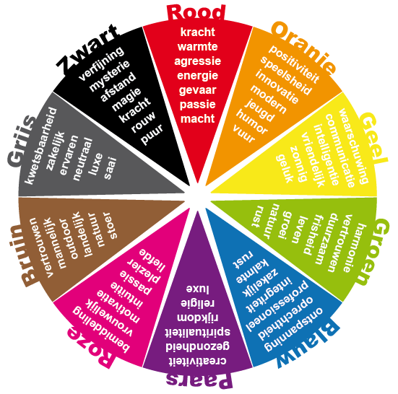
Kleur en gevoel

Slide 8
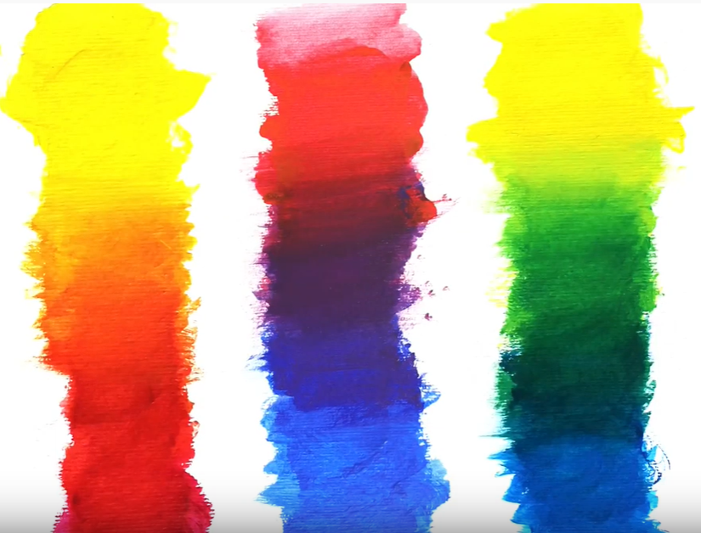
Kleurnuance
Mengen van primaire kleuren
Opdracht 1
https://www.youtube.com/watch?v=wrBU-lfLP2U vanaf 2.08 kleurovergang

Slide 9
Kleurnuance
Mengen met wit, grijs of zwart
Opdracht 2

